Slide 1


O que é Software Livre e a
Comunidade PotiLivre

Slide 2
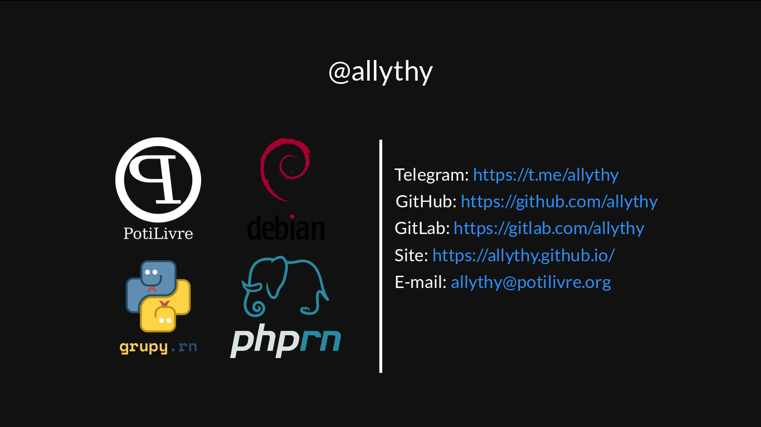

Slide 3
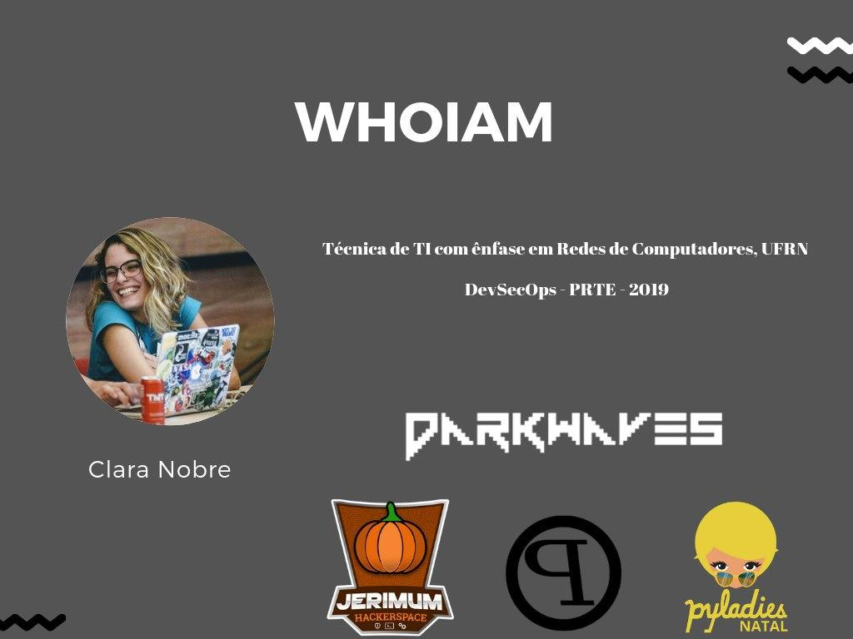

Slide 4


Slide 5


Slide 6
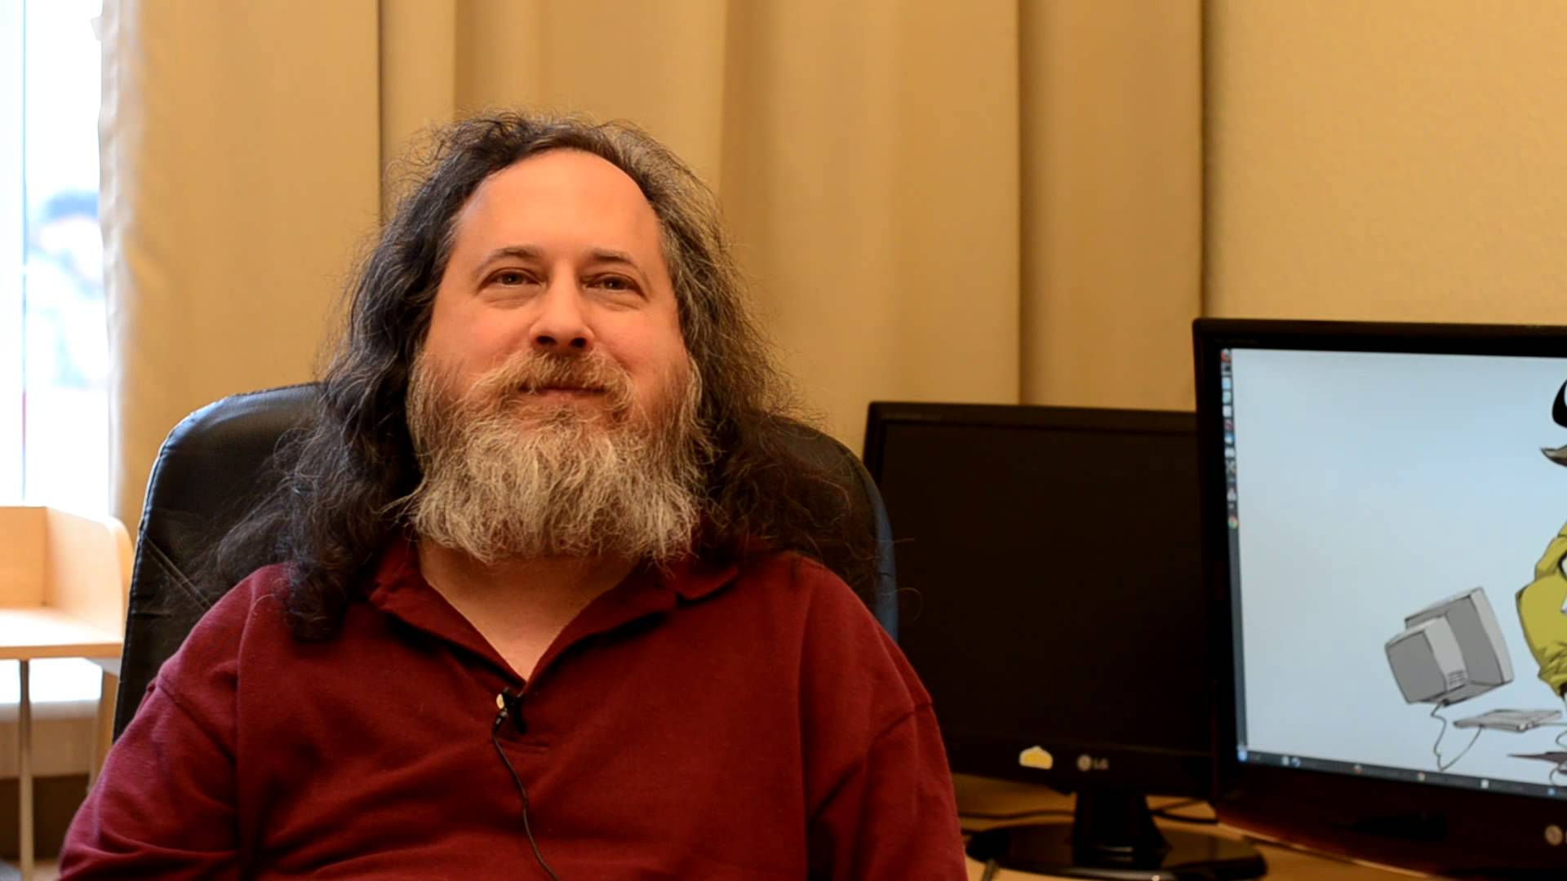
Richard Stallman
Notes:
sistema operacional de tempo compartilhado chamado ITS
Para PDP-10 da Digital

Slide 7

Sistema GNU

Slide 8
GNU’s Not Unix

Slide 9


Slide 10


Slide 11

A liberdade de executar o programa como você desejar, para qualquer propósito (liberdade 0)

Slide 12

A liberdade de estudar como o programa funciona (liberdade 1)

Slide 13

A liberdade de redistribuir cópias de modo que você possa ajudar ao próximo (liberdade 2)

Slide 14

A liberdade de distribuir cópias de suas versões modificadas a outros (liberdade 3)

Slide 15
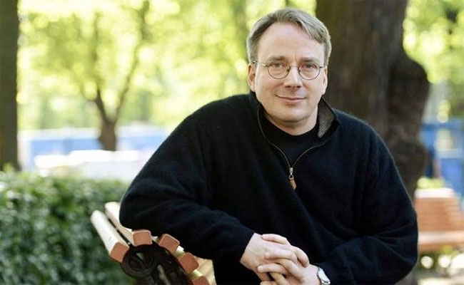
Linus Torvalds
Notes:
Binary Blob é um executavel para o qual não se disponibiliza o seu código-fonte.
Firmwares não são tidos como binary blobs, pois são copiados para o dispositivo e não são executados pelo sistema operacional nem pela CPU.
firmware é o conjunto de instruções operacionais programadas diretamente no hardware de um equipamento eletrônico. É armazenado permanentemente num circuito integrado (chip) de memória de hardware, como uma ROM, PROM, EPROM ou ainda EEPROM e memória flash, no momento da fabricação do componente

Slide 16

Freedo

Slide 17
SO != Kernel

Slide 18
Importância
do
Software Livre

Slide 19


Slide 20
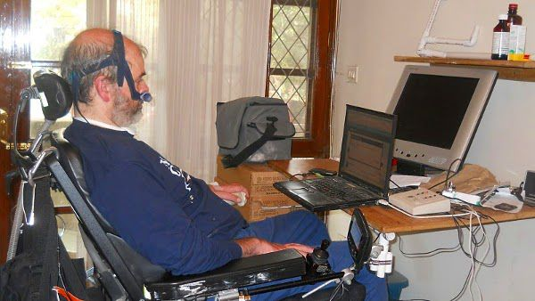
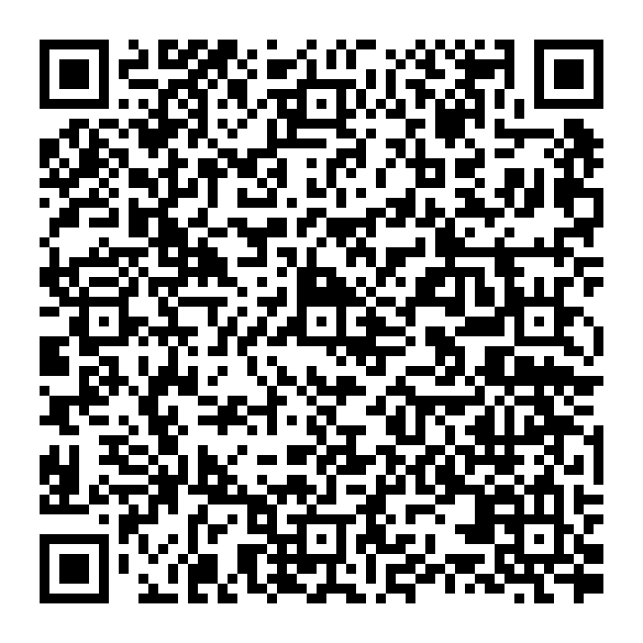
Adrian Hands

Slide 21
POTILIVRE

Slide 22

PotiLivre
Comunidade Potiguar de Software Livre
Organização independente, composta por voluntários, para o apoio à filosofia e o uso do Software Livre.
MISSÃO
Ponto de integração entre as comunidades de Software Livre do Estado.
VISÃO
Ser o maior grupo de usuários de Software Livre do País.

Slide 23
Iniciativas
Organização de eventos.
Palestras em eventos próprios ou não.
Compartilhamento de experiências técnicas.
Suporte a novos usuários.
Apoio a qualquer iniciativa coerente de colaboração com o Software Livre.

Slide 24




Eventos

Slide 25
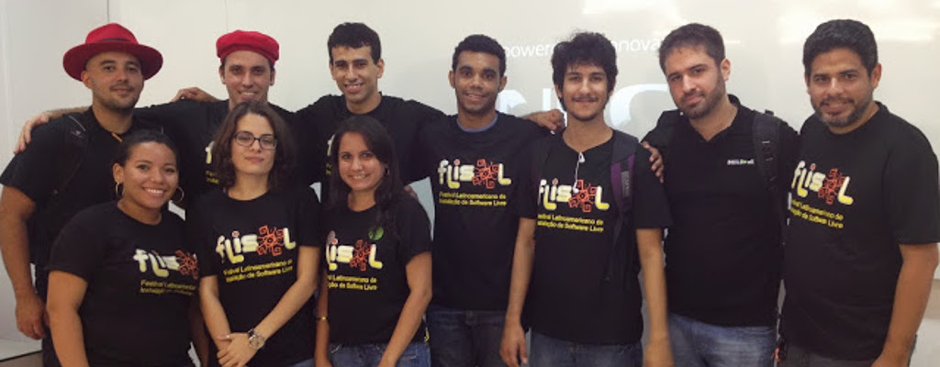
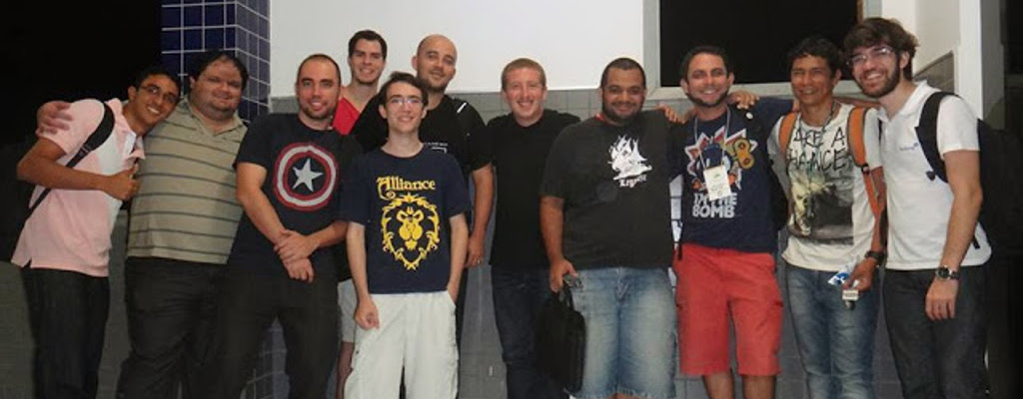
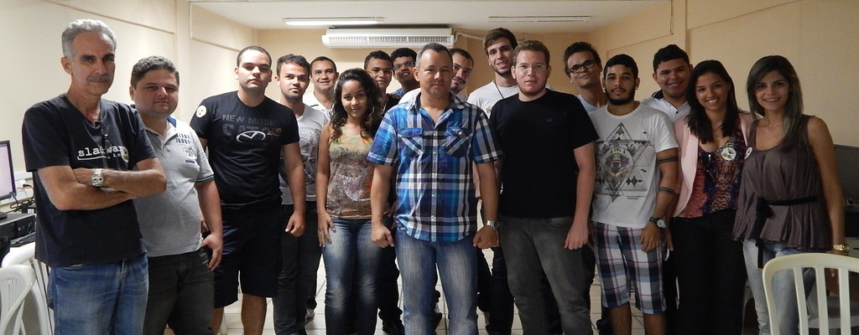
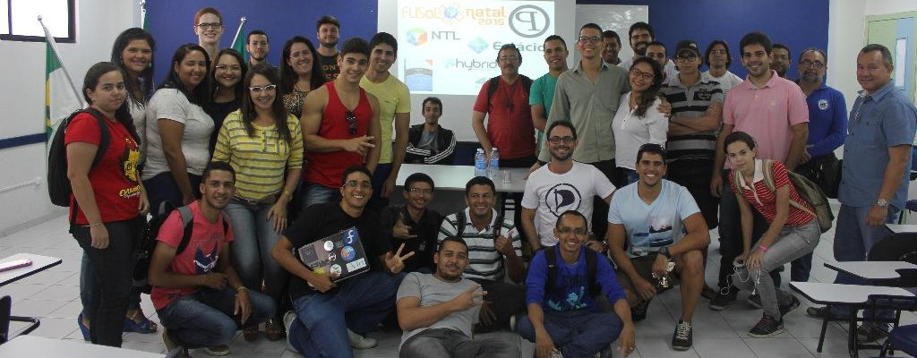
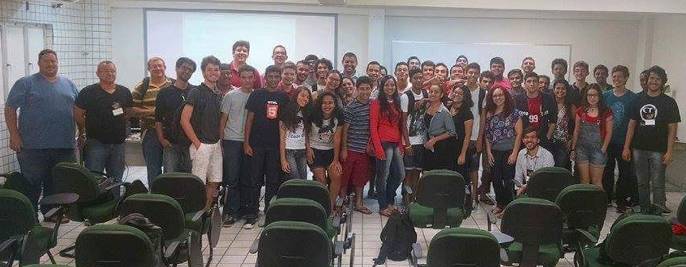
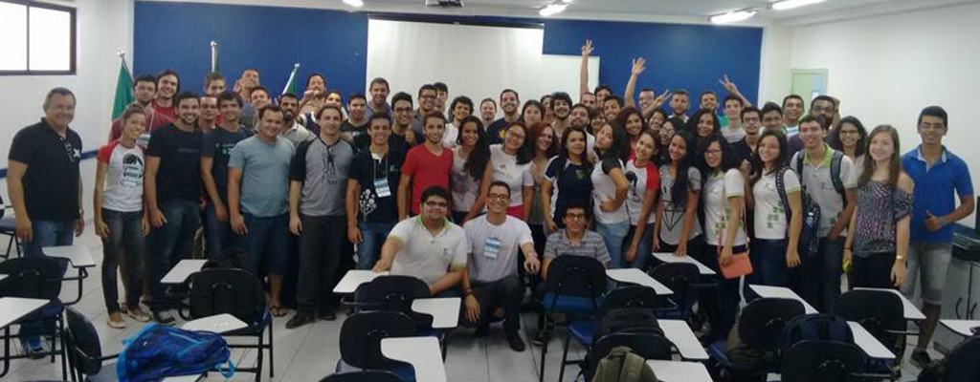
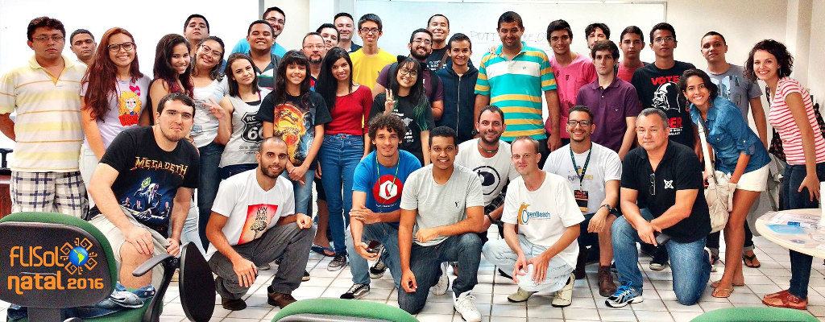
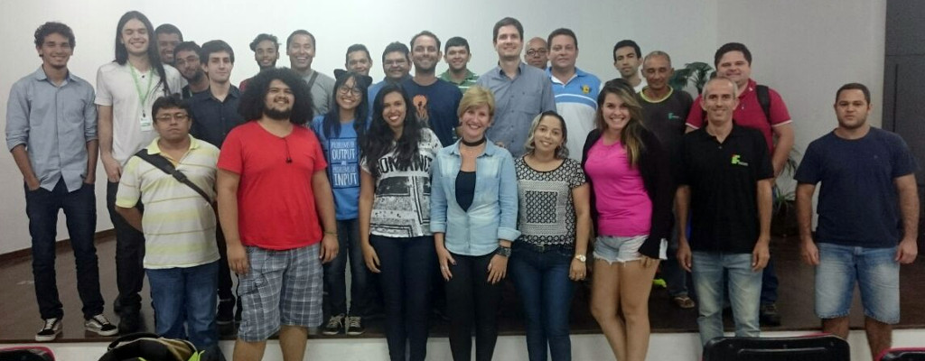
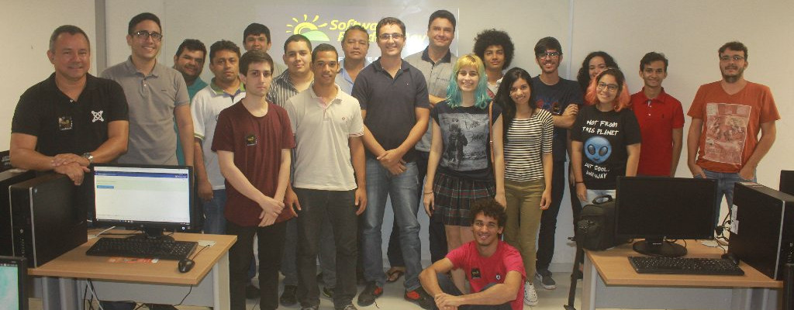
Eventos
IFRN Natal Central
IFRN Natal Central
IFRN Natal Central
FLISOL 2013
SOFTWARE FREEDOM DAY 2013
FLISOL 2014
Estácio Natal
IFRN Natal Central
Estácio Natal
FLISOL 2015
SOFTWARE FREEDOM DAY 2015
PYTHON DAY NATAL 2015
IFRN Natal Central
IFRN Natal ZN
IMD
FLISOL 2016
III SELINFO
SOFTWARE FREEDOM DAY 2016

Slide 26
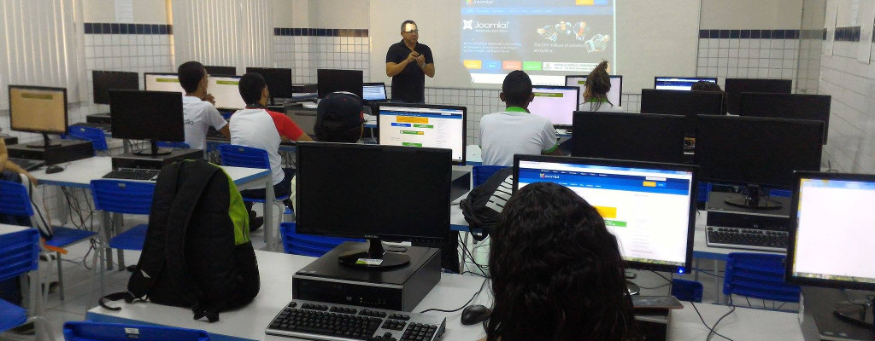
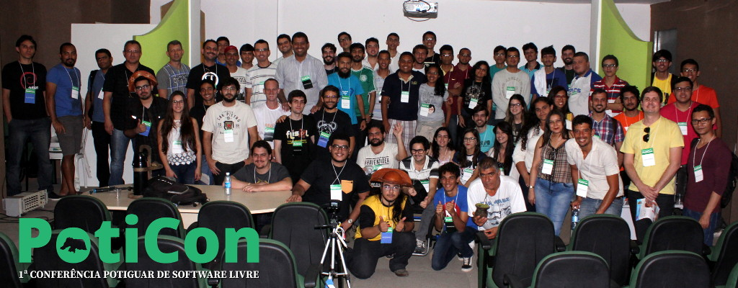
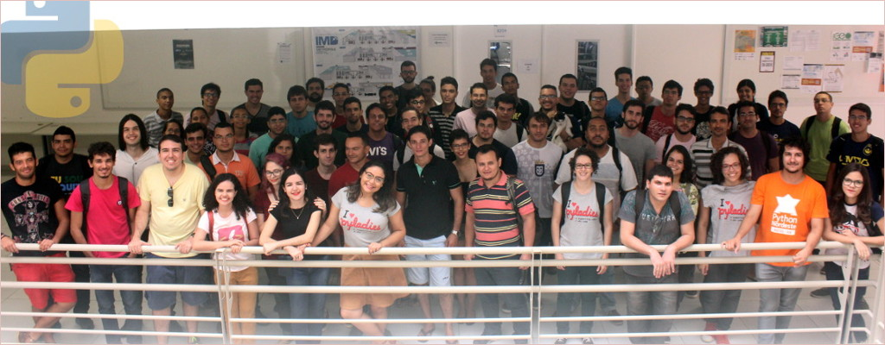
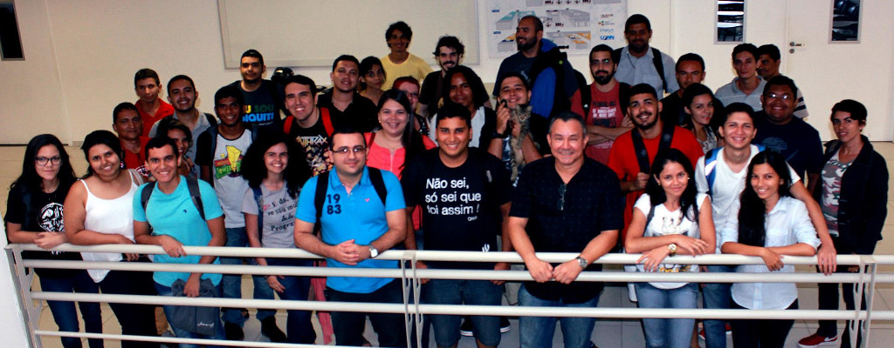
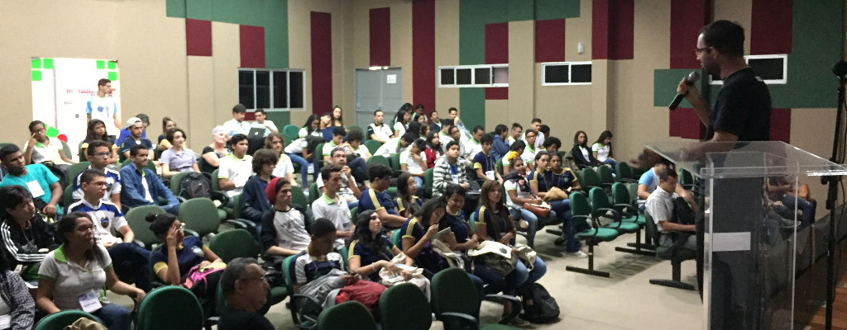
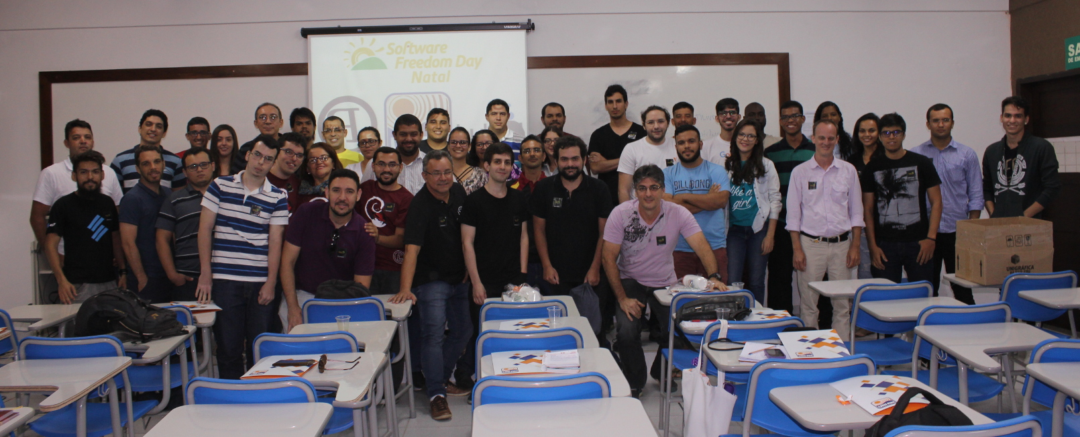
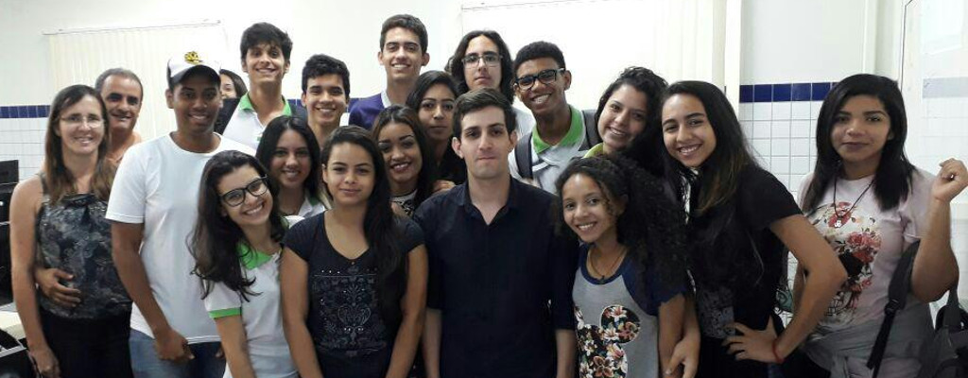
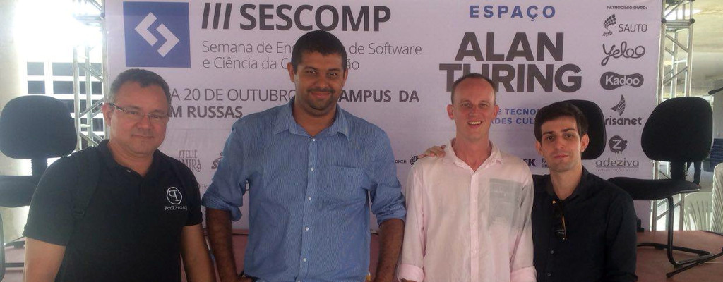
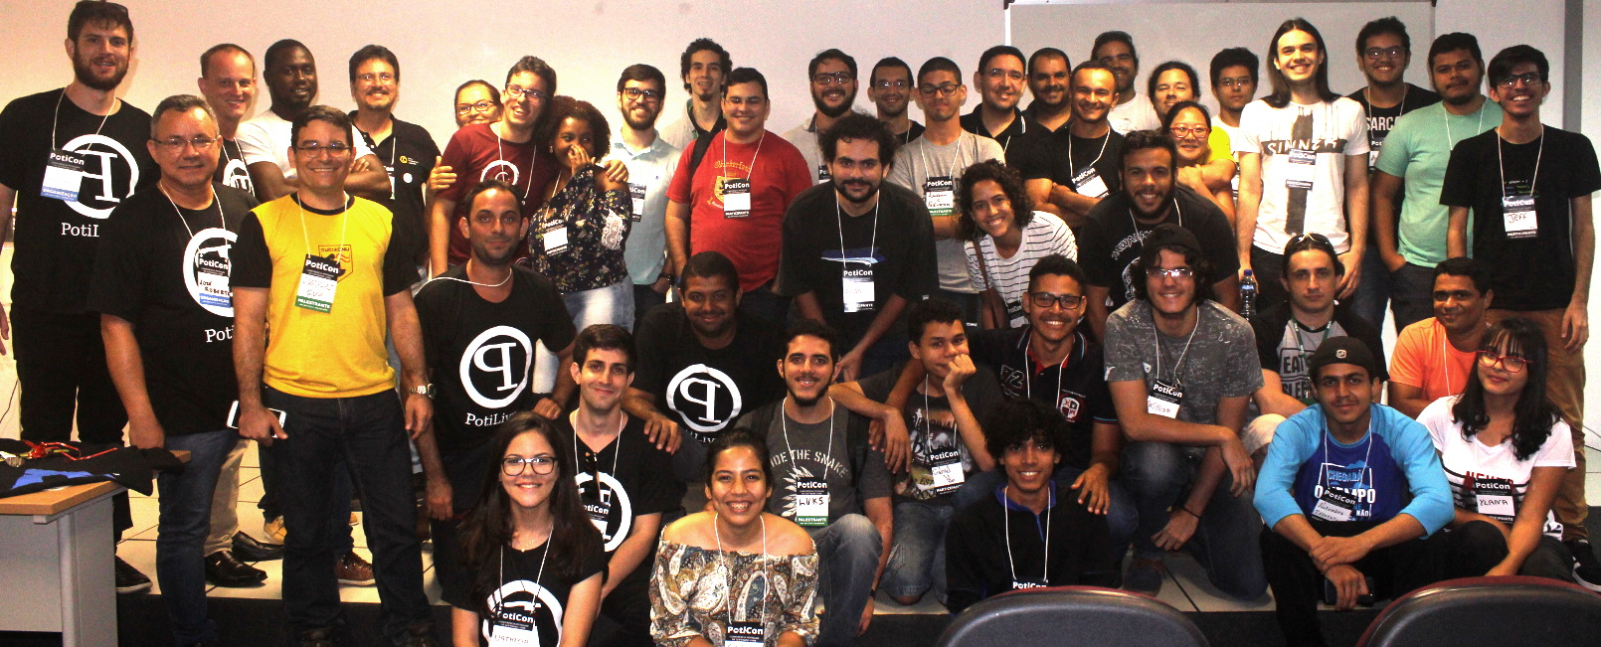
Eventos
IFRN Canguaretama
IFRN Natal Central
IMD
I SEMANA DE INOVAÇÃO TECNOLÓGICA
POTICON 2016
PYTHON DAY NATAL 2016
IMD
IFRN São Gonçalo do Amarante
UNI-RN
FLISOL 2017
I SETIC 2017
SOFTWARE FREEDOM DAY 2017
IFRN Parnamirim
UFC Russas/CE
IMD
IV SEMANA DE CIÊNCIA E TECNOLOGIA
III SESCOMP
POTICON 2017

Slide 27
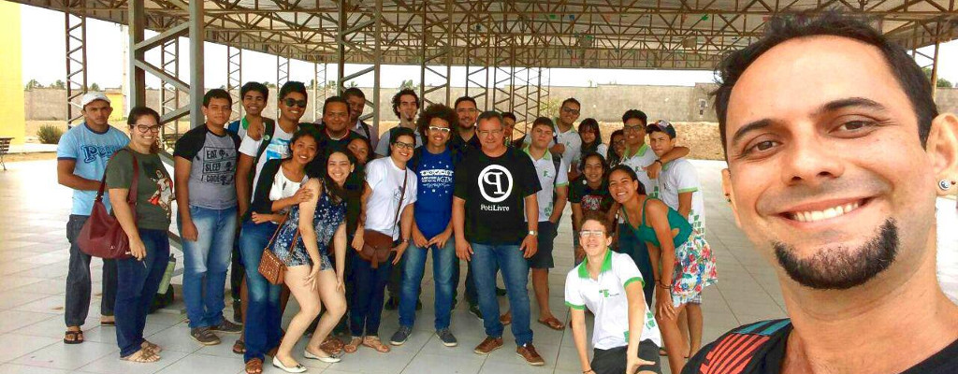
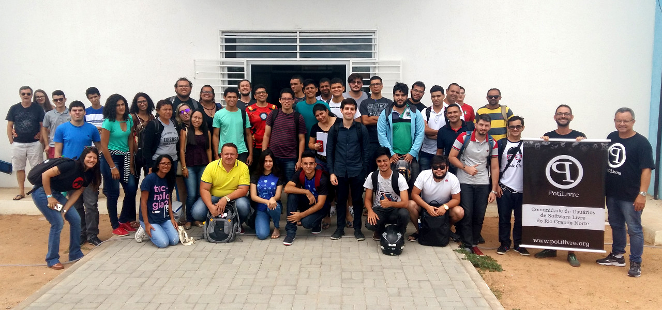
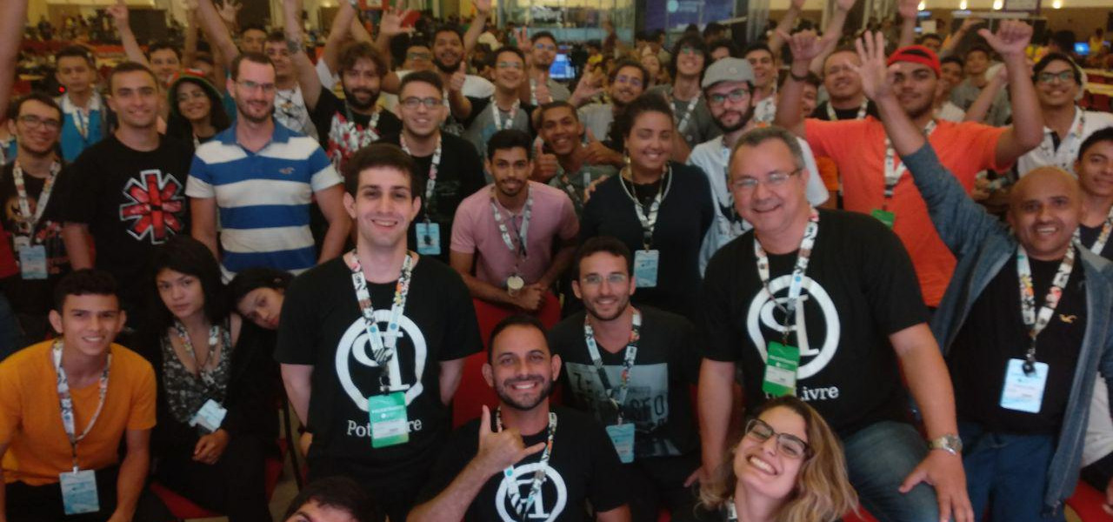
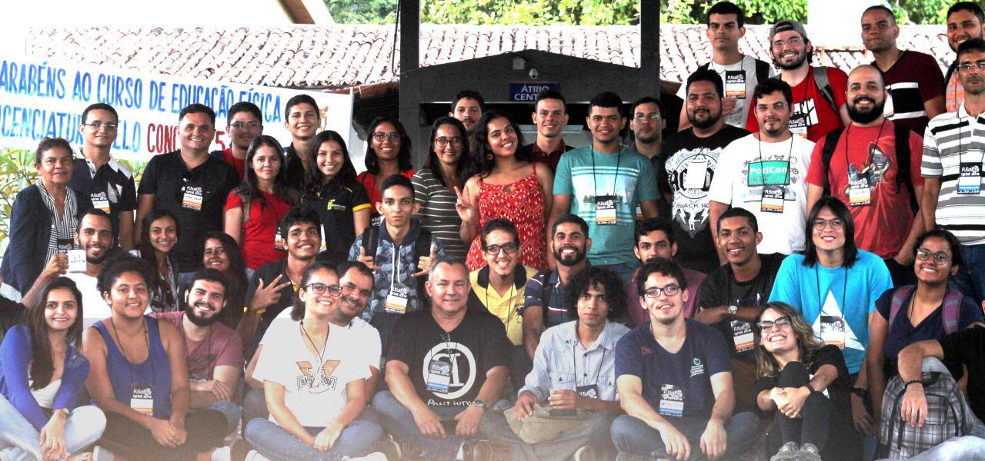
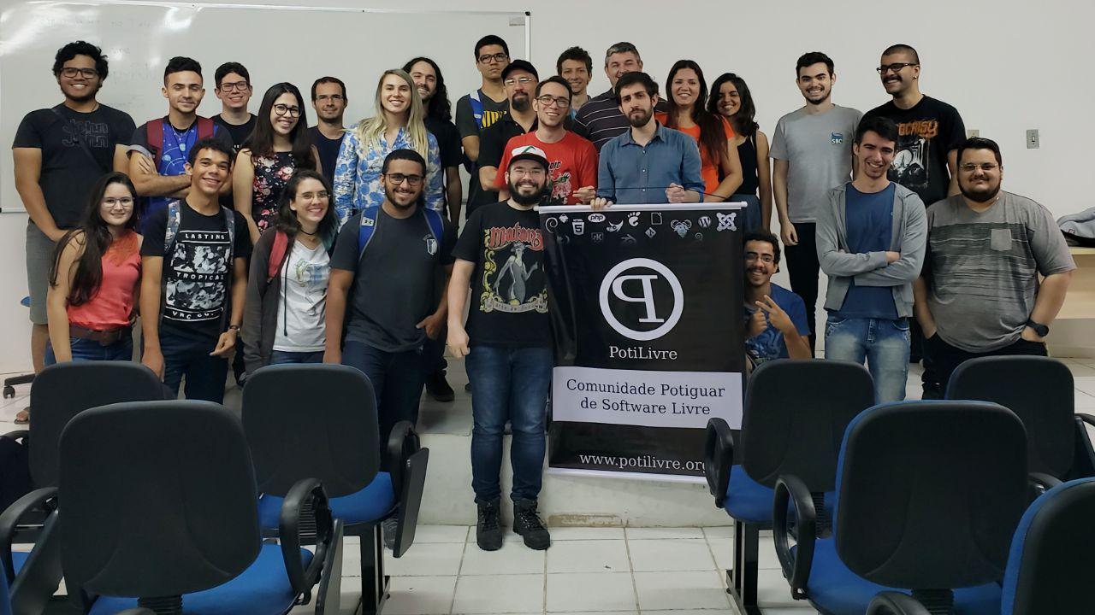
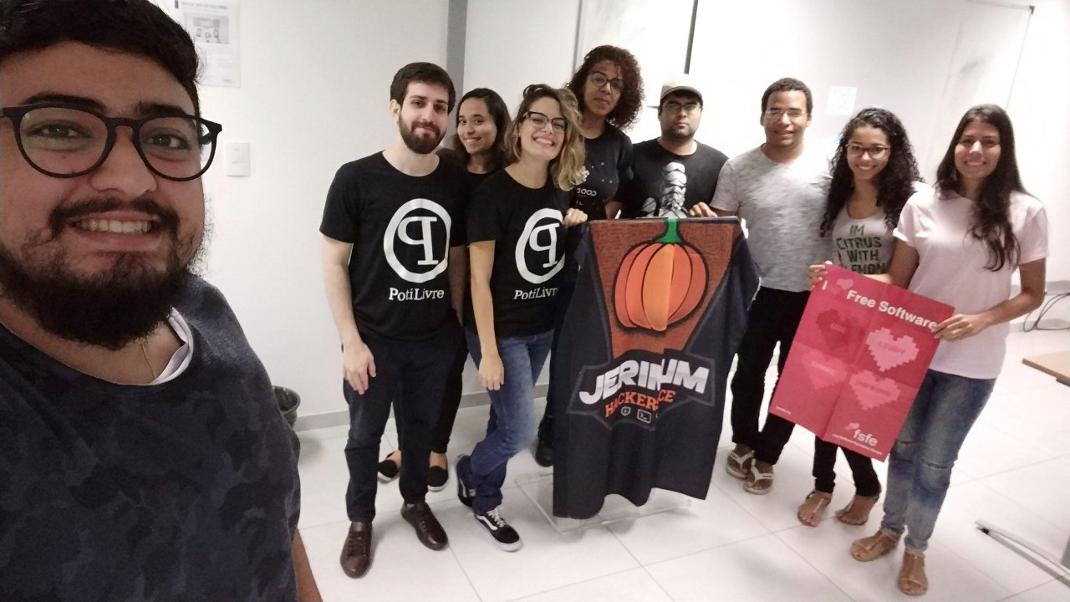
Eventos
IFRN Ceará-Mirim
UERN / UFERSA
CENTRO DE CONVENÇÕES
MOSSORÓ
POTITOUR
I ENCONTRO POTILIVRE DO OESTE 2018
CAMPUS PARTY NATAL- 2018
FLISOL - 2018
1º MEETUP POTILIVRE
UERN/MOSSORÓ - 2018
UPGRADE – IMD - 2018

Slide 28
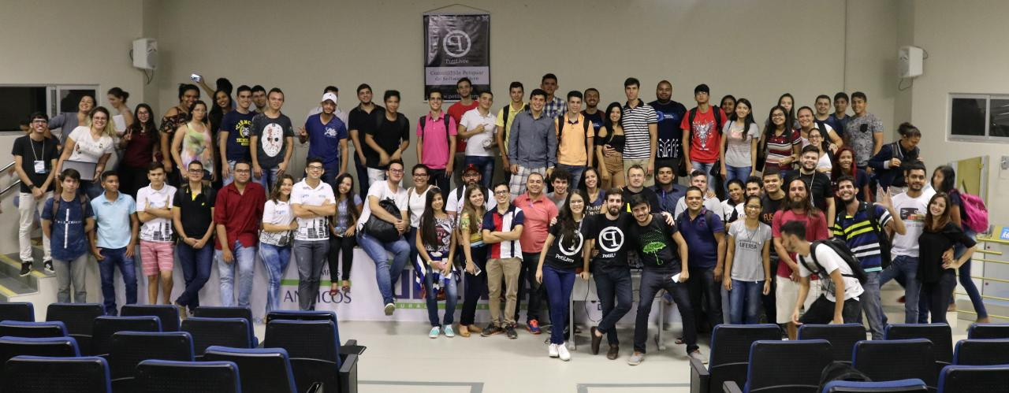
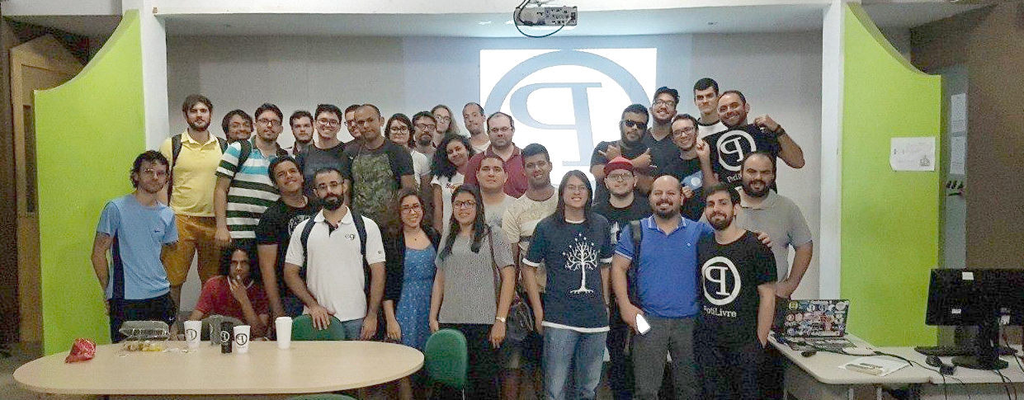
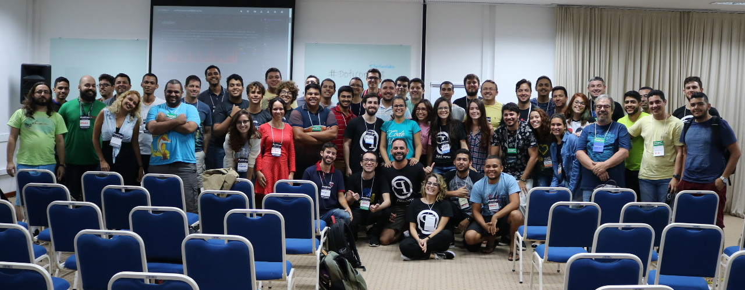
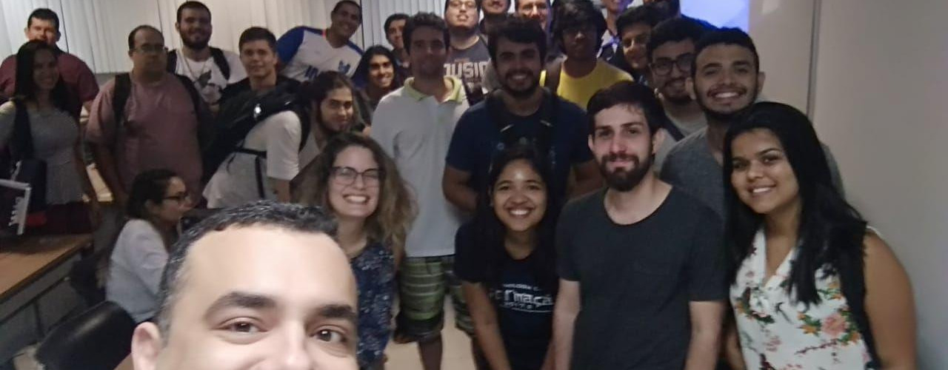
Eventos
2 ENCONTRO POTILIVRE - UFERSA/ANGICOS - 2018
Software Freedonw Day - 2018
PotiCon -2018

Slide 29
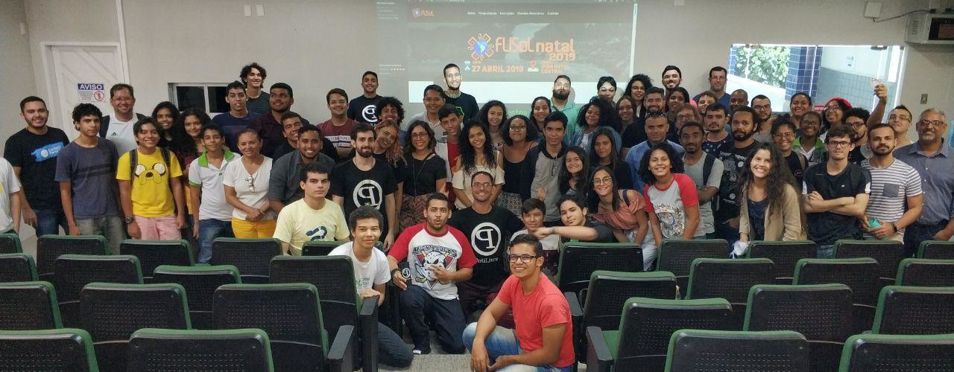
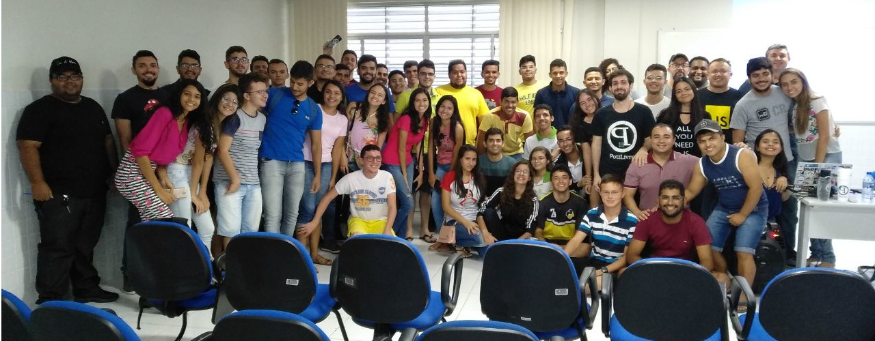
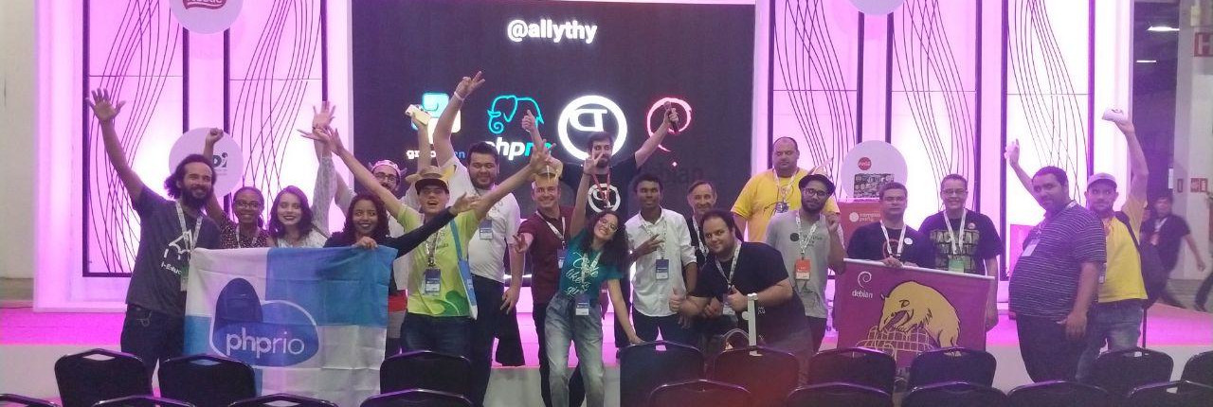
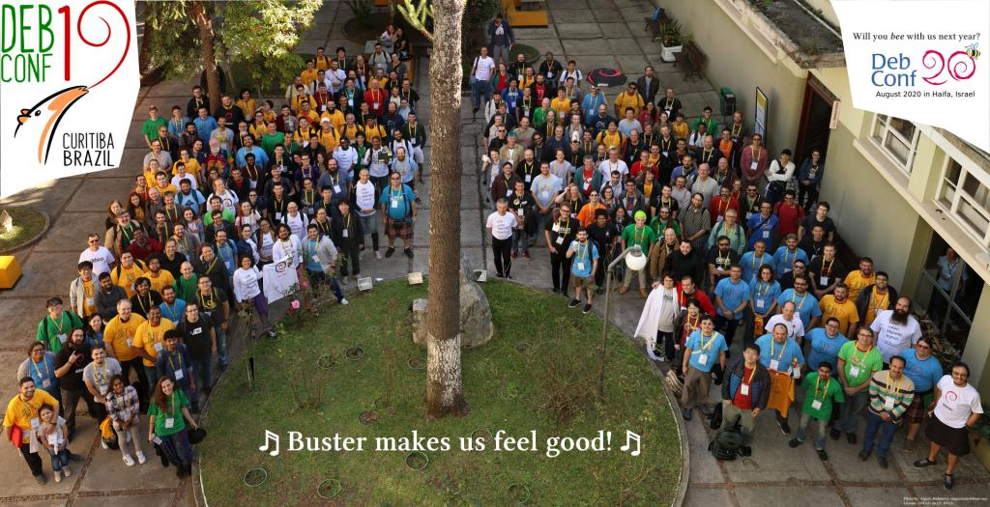
Eventos
FLISol-2019
Encontro PotiLivre(Caraúbas)-2019
CPBrasil-2019

Slide 30
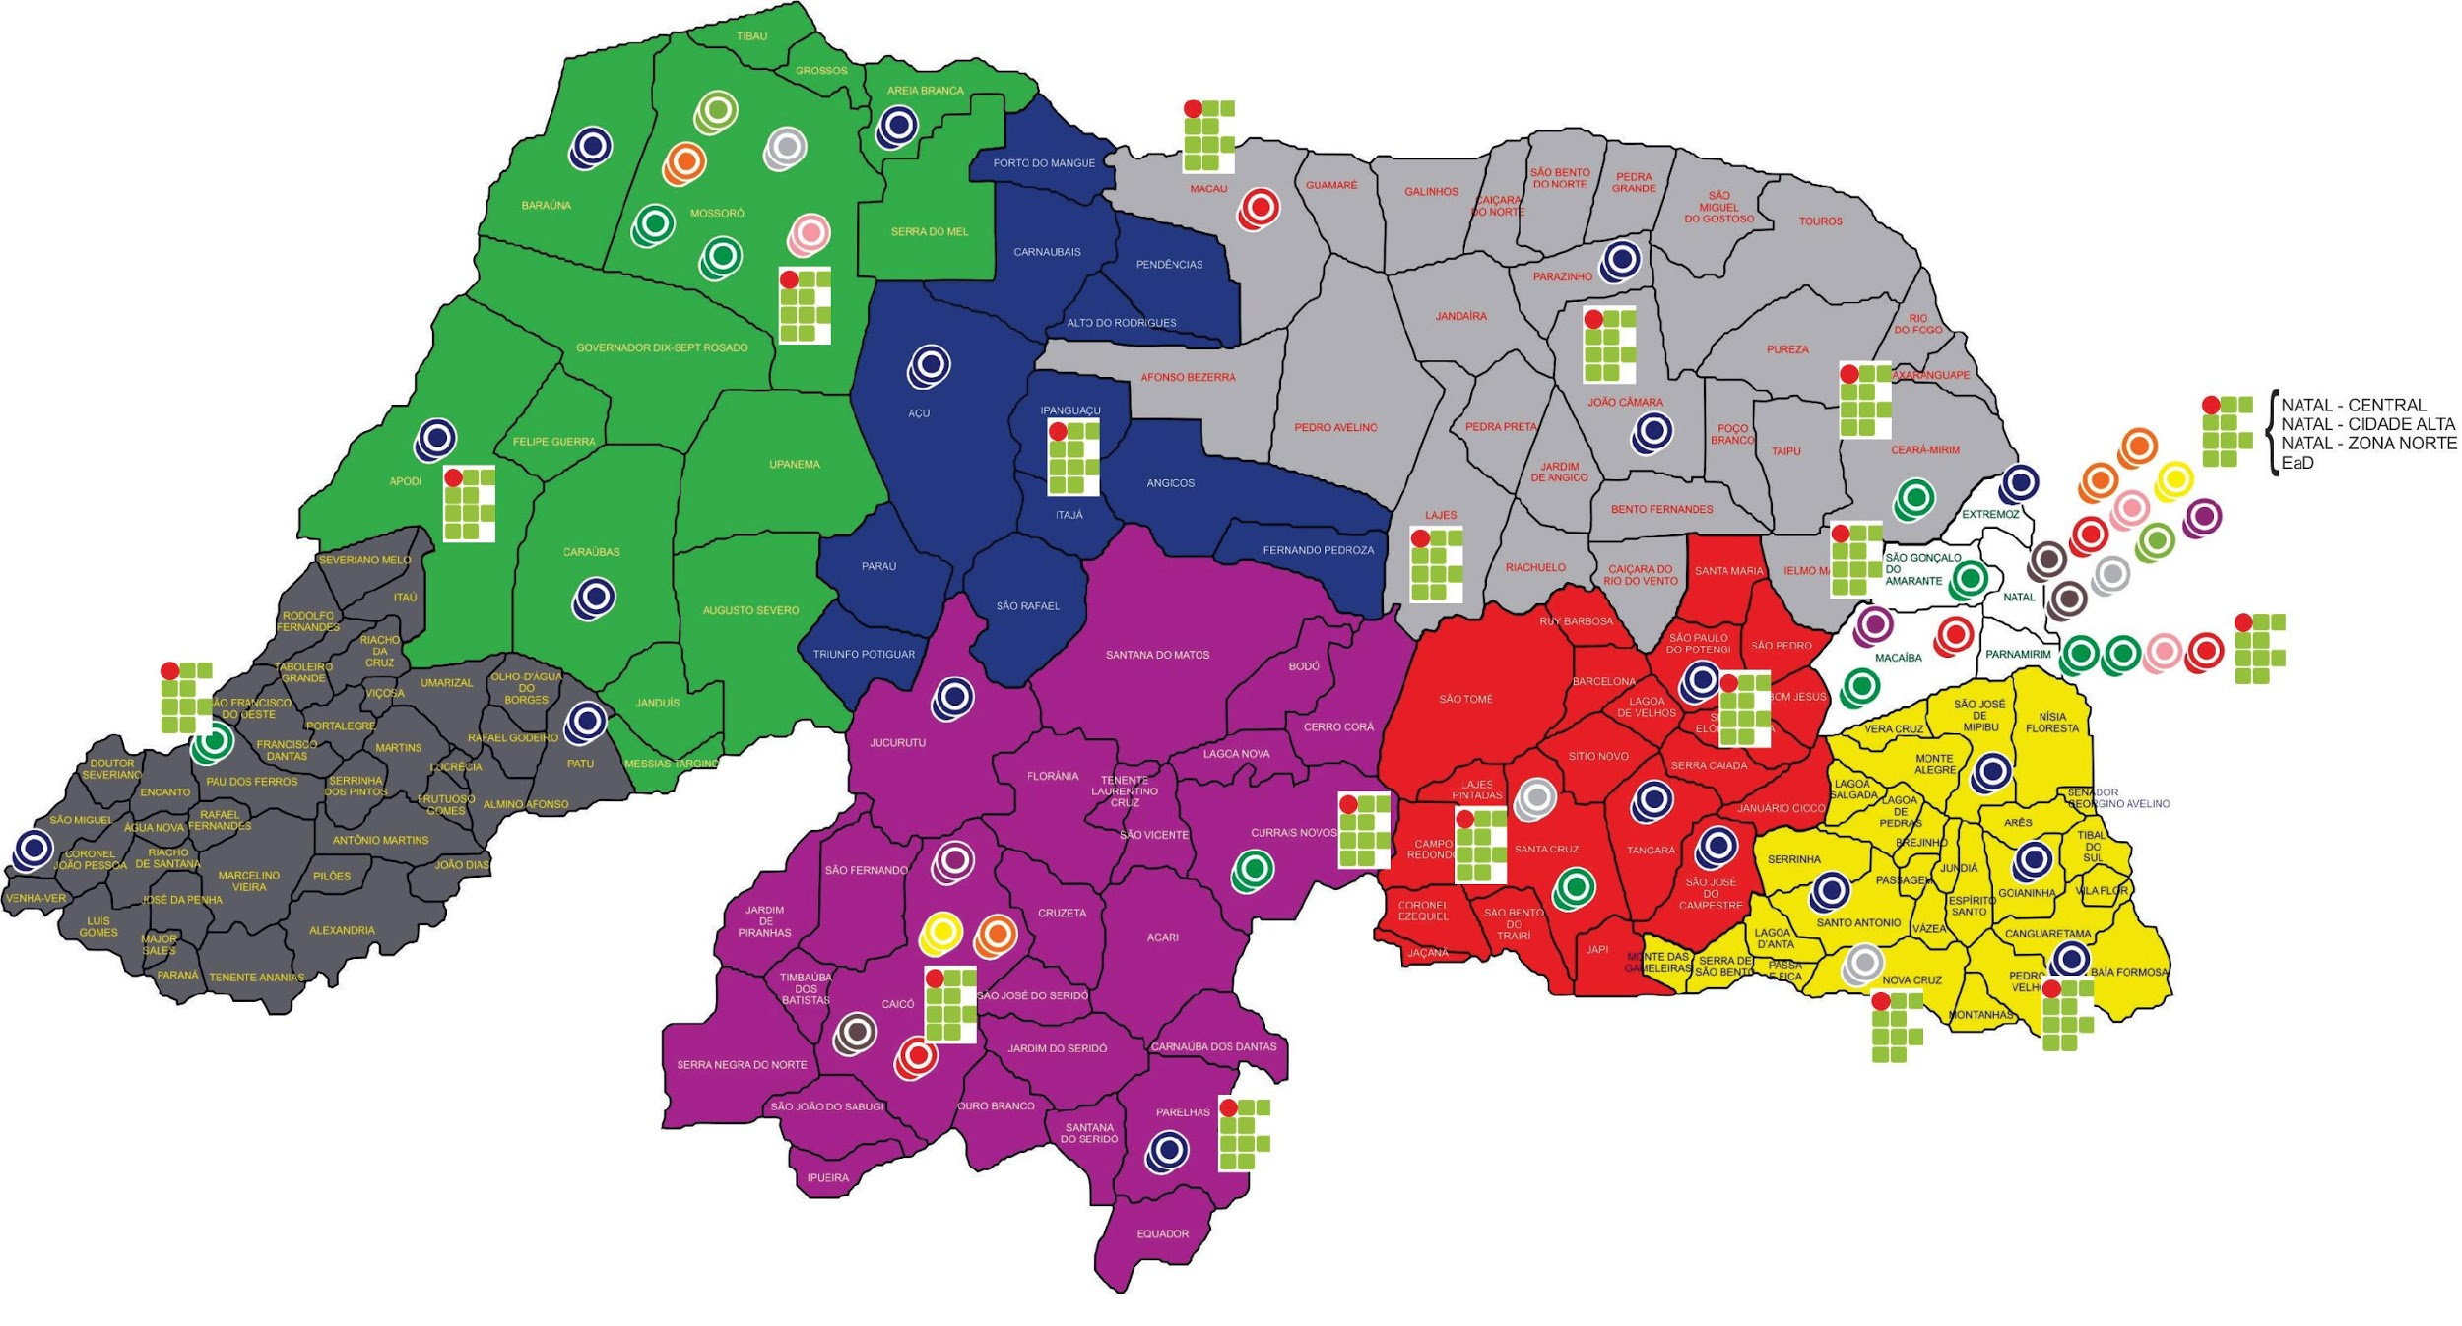
O Futuro de Expansão da PotiLivre

Slide 31
Próximo Evento
Conferência Potiguar de Software Livre(PotiCon)

Slide 32
“Mude, mas comece devagar, porque a direção é
mais importante que a velocidade”
Clarice Lispector

Slide 33

Obrigado
Site: potilivre.org
Twitter: @potilivre
Telegram: @potilivre

Slide 34

Links Grupos/Canais no Telegram
PotiLivre:
https://t.me/potilivre
Grupy RN:
https://t.me/GrupyRN
Agenda TI Potiguar:
https://t.me/agendatirn
Vagas TI Potiguar:
https://t.me/vagastirn
BrejaTec - Happy Hour Livre de Tecnologia no RN
https://t.me/brejatec
LibreOffice:
https://t.me/libreofficebr
https://t.me/libreofficebrasil
GNUGRAF:
https://t.me/gnugraf
Design com Linux:
https://t.me/designcomlinux
Inkscape:
https://t.me/inkscape_group
Gimp:
https://t.me/gimp_group
https://t.me/libreofficebrasil

Slide 35
Links Grupos/Canais no Telegram
GNU-BR:
https://t.me/gnubr
Software Livre #ultraGNU:
https://t.me/ultraGNU
Joomla Brasil:
https://t.me/joomlabrasil
Livre Labs:
https://t.me/LivreLabs
SempreUPdate:
https://t.me/sempreupdate
Blog do Edivaldo
https://t.me/blogdoedivaldo
Canais e Grupos - TI:
https://t.me/grupos_ti
https://t.me/libreofficebrasil

